Slide 1
インターネットと国際社会
インターネットは社会をどう変えるか

Slide 2
Stap細胞問題
インターネットの活用場面
著者たちの連絡(日本・アメリカ)
批判者たちの活動(検証サイト、ブログ、ツイッターで拡散・相互交流)
論文自体(読まれるほとんどはネット版)
既存メディアの活用
理研の発表や検証の記者会見

Slide 3
イスラム国
インターネットを通じて、国際的宣伝活動
戦闘場面→戦闘員と資金の募集
処刑→聖戦のアピール
テロの呼びかけ→世界各地で勝手連的テロ
通常メディアは、それらを報道することで、イスラム国の国際宣伝を助長
イスラム国中心都市にあるメディアセンターは近代的設備をもっている

Slide 4
インターネットとは何か（１）
コンピューターネットワーク発展の６段階
バッチ処理
タイムシェアリングシステム（ＴＳＳ）
コンピューター間通信（プロトコルが必要）
コンピューターネットワーク
インターネット普及(インターネットは４の一つ）
インターネット技術が中心に
（竹下隆史・村山公保・荒井徹・刈田幸雄「マスタリングＴＣＰ／ＩＰ」Ohmsha)

Slide 5
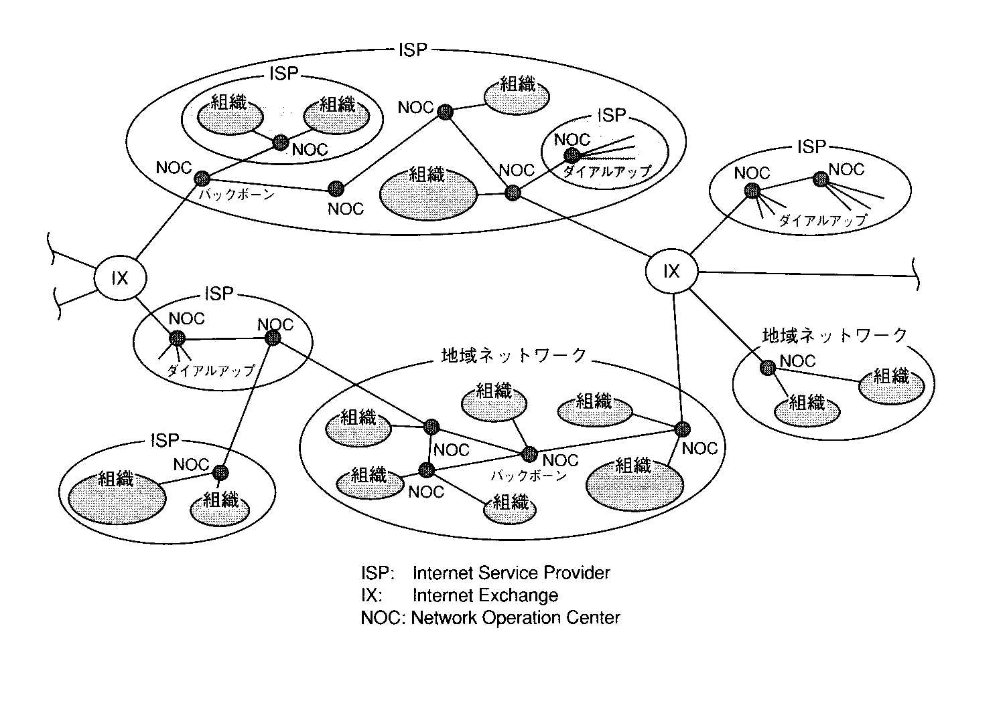
インターネットとは何か（２）

Slide 6
インターネットとは何か（３）
ＴＣＰ／ＩＰ(Transmission Control Protocol/Internet Protocol)で接続されている。
インターネットに接続されるコンピューターは、IPアドレスが与えられる。(固定・動的)
情報内容はパケット通信で送られる。
セキュリティ(ファイヤオール・暗号・認証)

Slide 7
インターネットの新しい動向
政治を変える主体の拡大（エリツィン→ジャスミン革命・日本反原発デモ）cf ⇦⇨旧メディア
事件の情報拡散（ｃｆ 大津いじめ自殺）
旧メディア媒体の一層の統合（テレビ・電子書籍・音楽・電話）
⇧
すべてが国際的レベルでおきる（新聞・ラジオ・テレビ等がインターネットを通じて国際的に流通）

Slide 8
インターネットの歴史（１）
１． １９６９年国防総省のネットワークとして成立（ＡＲＰＡネット） 対ソ連
コンピューターネットワークが攻撃されたときへの備え
２． その後大学や研究機関を含む。外国にも拡大
３． １９８４年日本にＪＵＮＥＴ、１９８８年にＷＩＤＥプロジェクト インターネットに参加

Slide 9
インターネットの歴史（２）
学術専用としての特徴
・学術機関（大学や研究所）の構成員のみが参加することができる。
・完全な言論・表現の自由（フリーソフト等）
・ＩＰアドレスで発進主体が明示
８０年代に軍事関係は別ネットへ以降。その後インターネットは学術専用の国際ネットワークとなった。

Slide 10
インターネットの歴史（３）
１９９２年学術専用から一般商用利用を許可 → プロバイダーを介して市民が参加可能になる。
画面上はテキスト、画像等はダウンロード
ハイパーリンクの技術が開発され、ＭＯＳＡＩＣ（その後開発者がＮｅｔｓｃａｐｅを開発、マイクロソフトがＩＥで普及）
１９９５年にＷＩＮＤＯＷＳ９５ 利用環境が整うことで、爆発的に。

Slide 11
インターネットの歴史（４）
無線（ ＬＡＮ，ＰＨＳでの利用、携帯）の利用 このことにより、屋外でのインターネット接続が可能になった。
回線の速度改善で常時接続が普及
テキスト中心のコンテンツから、画像や映像を容易に扱うことができるようになった。
３．Web2技術の普及(ブラウザを通じての投稿・双方向性)→SNS等の普及で個人の発進が増大

Slide 12
インターネットの歴史（５）
一般公開当初からの変化
学術機関は専用回線で高速だったが、一般市民は電話回線で低速。（５１２ｋと２８ｋ）
現在の日本では光ファイバーでむしろ一般の方が速い場合がある。
学術機関は今でも固定ＩＰアドレスだから、発信者の特定が容易だが、プロバイダーは動的ＩＰアドレスであるので、発信者の特定はリアルタイムではわからない。（特定は通常可能）

Slide 13
インターネットの歴史（６）
途上国での爆発的普及
電話網建設での携帯の有利さ
電話とインターネット端末の融合
家の電話から個人の電話への転換
常時インターネットアクセスが可能に
政治的呼びかけへの即時の反応
多くの政治的事件における大きな役割

Slide 14
インターネットのもつ意味
既存のメディアを統合・変化させる方向・力
国際・国際の政治・社会を変化させる力
力の源泉
オープン性（ウィキリークス）
共同性（ linux openoffice その他多くのopen source soft)
自由
アナログ技術をデジタル技術に統合

Slide 15
デジタルとアナログ(1)
人間の行動の種類(デジタル化可能)
見る(画像・映像・文字)
書く(画像・文字)
聞く(音)
話す(声)
動かす(手・足)
判断する
それ以外の感覚(デジタル化が今は困難)
触覚
嗅覚

Slide 16
デジタルとアナログ（２）
これらの要素をデジタル変換することは、１～４については、ほぼ可能。５と６については、部分的に可能になっている。
動作についてはロボット技術、判断についてはデータの推論技術。
アナログでは不可能だが、デジタルでは、異なる要素の相互転換が可能。
相互変換の技術は障害者のノーマライゼーションに有効

Slide 17
デジタルとアナログ（３）
視覚障害 「見る」情報の「音」「触覚」転換
デジタル文字情報 → 音声読み上げ
音声読み上げソフトで可能
文字以外の「風景」 外出時に必要
映像 → 推論 → 声で指示（将来のこと）
美術品等の鑑賞は ？

Slide 18
デジタルとアナログ（４）
聴覚障害 音を他の要素に転換
声を文字に転換
音声認識ソフトを使用 （実験中）
現段階ではきわめて困難、不完全
音楽等の鑑賞 ？
ロボット技術が向上すれば、身体障害も改善される可能性がある。
どのようなことがほかに考えられるか

Slide 19
インターネットと既存メディア（１）
出版
知的エリートとしての書き手→書き手の拡大
出版ではないｐｕｂｌｉｓｈの登場
出版分野の消滅（百科事典）減少（辞書）
流通経路の変化（小売り書店の減少）
インターネットから出版への新傾向も（電車男）
電子書籍の登場と拡大

Slide 20
インターネットと既存メディア（２）
新聞・雑誌
新聞は今後大きく変化する可能性（紙→ファイル）
新聞をとらない世帯が増加（インターネットで閲覧）
広告収入のインターネットへの部分的移動
メールマガジンの増大
検索機能の充実（インターネットによる進歩）
販売網からの圧力

Slide 21
インターネットと既存メディア（３）
ラジオ
もともとテレビに押されていた→独自の存在（活動しながら聞く）
独自の存在のインターネット形態との共存
ラジオの限界をインターネットで補う形態
インターネットに独自のラジオ局（個人でも可能）

Slide 22
インターネットと既存メディア（４）
テレビ
今後テレビとインターネットの融合（しかし、その形態は模索 ホリエモン事件）
既存のテレビは大きな資本が必要（インターネットは大資本を前提としない）
Video on Demand をインターネットが担う。
ラジオと同様個人のテレビ局が可能(4の形態になる)
教育組織の利用が増大(後述)

Slide 23
インターネットと既存メディア(5)
電話(携帯が主流に)
学校(電子教材・インターネット大学)
音楽(CDからストリーミング・ダウンロード)

Slide 24
インターネットが変えたもの
表現主体の爆発的増加(知的エリートから一般市民へ) 表現の自由の現実化
「知」のあり方の変化 「個」と「集団」の力
Linux と Wikipedia OpenOffice
ツウィッター、ブログ、フェイスブック
情報の国家・大資本の独占からの解放（他面誤報・虚報・誹謗等の増加）
個人の情報処理・判断能力が問題となる。

Slide 25
ジャスミン革命(チュニジア)
1987年クーデタでベン=アリー政権
2010.11.7 ラップシンガーが政権批判の曲
12.17 青年モハメッド・ブウアジジ焼身自殺
2011.1 各地で暴動・デモ拡大(このとき、ツウィッター、フェイスブックが活用された)
その後、弾圧→暴動の拡大→軍に鎮圧(参加者の殺害)命令→軍の拒否→大統領選挙不出馬表明→政権崩壊亡命(1.14)

Slide 26
早くからアメリカの援助
Some Egyptian youth leaders attended a 2008 technology meeting in New York, where they were taught to use social networking and mobile technologies to promote democracy. Among those sponsoring the meeting were Facebook, Google, MTV, Columbia Law School and the State Department. New York Times 2011.4.14

Slide 27
インターネット活用
強権的な支配が崩壊した今回の政変では、多くの市民がフェイスブックなどインターネットを通じて、デモ開催や警察の取り締まりを巡る情報を共有。デモの参加者は雪だるま式に増えていった。ベンアリ政権を支えていたムバッザア氏やガンヌーシ氏に対し、国民がどう反応するのか注目される。(朝日2011.1.16)

Slide 28
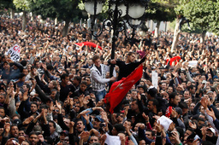

Slide 29
ウィキリークスを考える
日本でのウィキリークス状況http://www.asahi.com/special/wikileaks/
ウィキリークスのホームページhttp://wikileaks.org/
ウィキリークスはテロか正義の情報開示か、あるいは

Slide 30
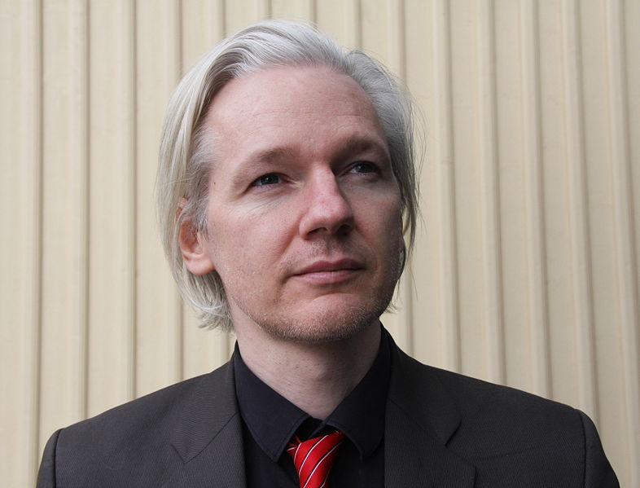

Slide 31
スノーデン事件
ＮＳＡで諜報活動をしていたスノーデンが、香港でその内容を一部暴露
その後亡命問題が長引いている。
アメリカ始め多くの国が、インターネットや電話等の通信傍受をしていること、アメリカの主要なインターネット関連会社が協力していることが明らかに。

Slide 32
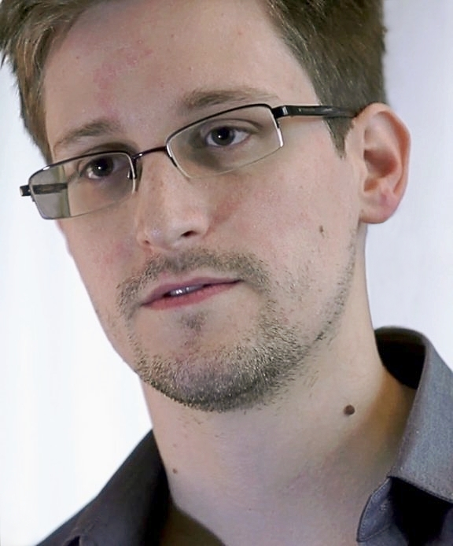

Slide 33
ウィキリークスとスノーデン事件から考えるべき課題
情報活動は、安全のために必要なことか、国家権力の恣意的な活動か、市民の個人情報の侵害なのか

Slide 34
インターネットの影？
人格権侵害の深刻化
個人の名誉・プライバシー
著作権侵害の深刻化
学術専用のときはコピーフリーだった
商用利用で著作権問題の発生（Winny事件)
個人間の争いの増大（コミュニケーションの特質 顔の見えないやりとり） 事実か？
個人情報の侵害の危険（セキュリティの必要）

Slide 35
インターネットと匿名性
インターネットは匿名社会か
電話・郵便などと比較してみよう
ＩＰアドレスの匿名性

